Slide 1

Документооборот
для платформы BPMSoft
УПРАВЛЯЙТЕ КОРПОРАТИВНОЙ ИНФОРМАЦИЕЙ ЛЕГКО И ДИНАМИЧНО

Slide 2
О НАШЕЙ КОМПАНИИ
Компания «Программные Технологии» занимается внедрением проектов по автоматизации бизнес-процессов, а также разработкой продуктов на платформе BPMSoft.
Мы работаем на рынке с 2003 года.
Наш опыт – это наша сила. Мы внедряем проекты различной сложности, отраслевой специализации и удаленности уже более 10 лет и являемся экспертами в следующих сферах:
документооборот
маркетинг и программы лояльности
интеграция с платформой 1С
География наших проектов – Россия, СНГ и Европа.
Движущей силой компании и не иссякающим источником ее энергии является коллектив «Программных Технологий», в который входят более 40 экспертов. Каждый из них талантлив в своей сфере и постоянно совершенствуется в соответствии с тенденциями рынка.

Slide 3
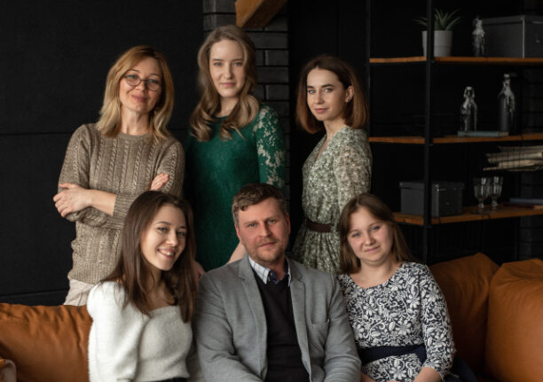
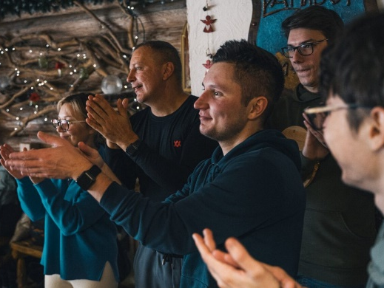
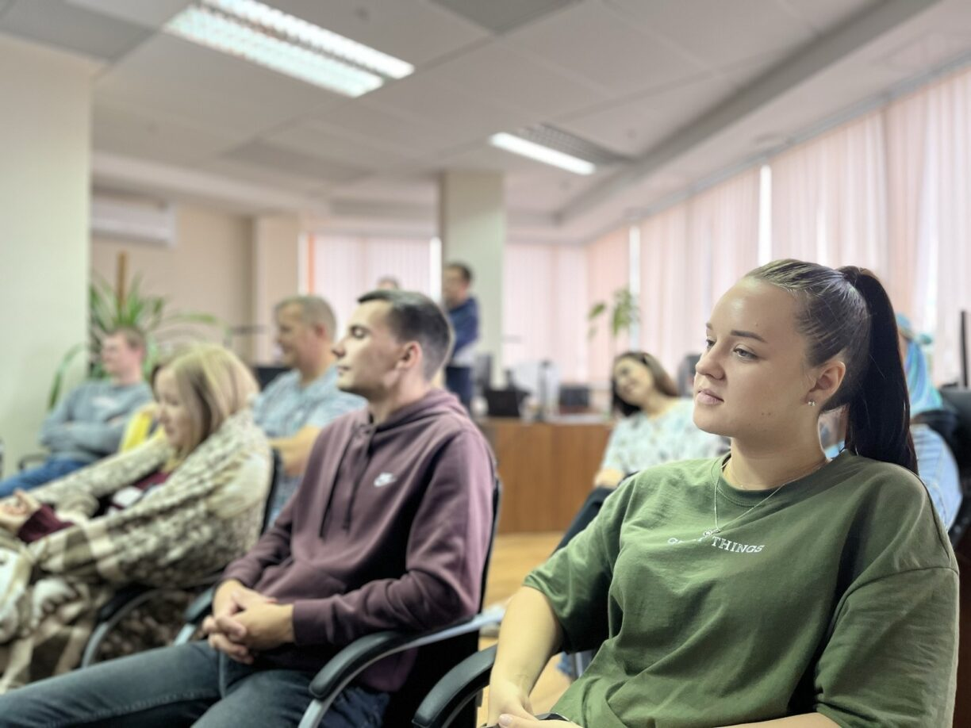
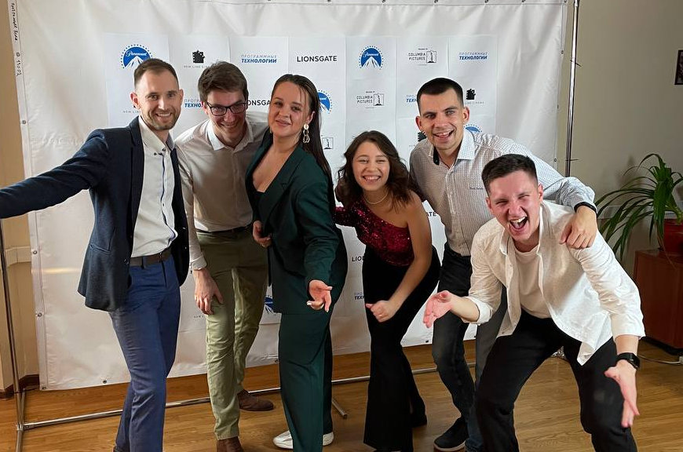
РАЗРАБОТЧИК ​И ИНТЕГРАТОР
21 год​
на рынке IT
398 проектов
в 12 странах
42 эксперта​
в 4 направлениях

Slide 4
Платформа
BPMSoft

Slide 5





ПЛАТФОРМА BPMSoft
ЕДИНАЯ LOW-CODE ПЛАТФОРМА ДЛЯ УПРАВЛЕНИЯ БИЗНЕС-ПРОЦЕССАМИ
Пользовательские low-code инструменты для гибкой настройки и кастомизации платформы
LOW-CODE КОНСТРУКТОР
Готовые решения
МАРКЕТИНГ
ПРОДАЖИ
БИЗНЕС-ПРИЛОЖЕНИЯ
ПОРТАЛ
СЕРВИС
Коннекторы
и расширения
Компоненты и процессы
Отраслевые решения для автоматизации бизнес-задач различных индустрий
ОТРАСЛЕВЫЕ РЕШЕНИЯ

Slide 6
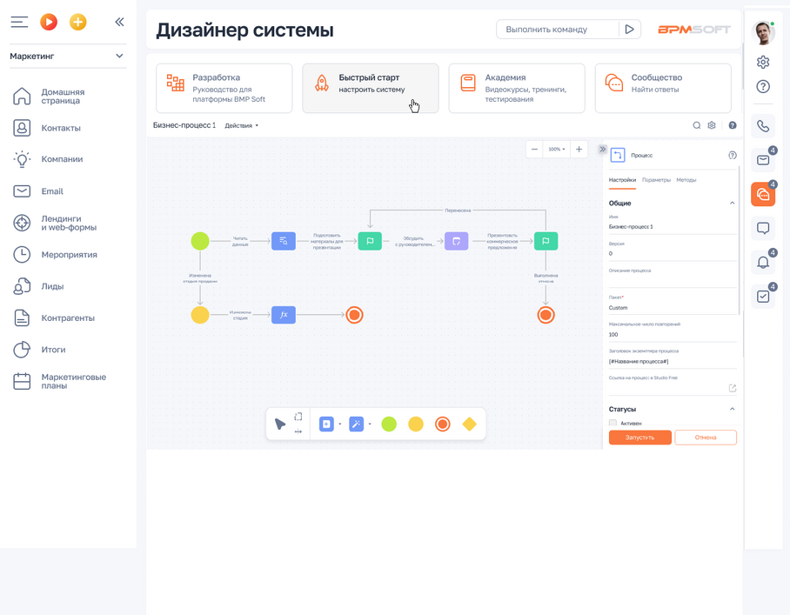
ПЛАТФОРМА BPMSoft
LOW-CODE КОНСТРУКТОР
ОПИСАНИЕ И
ДОКУМЕНТИРОВАНИЕ ПРОЦЕССОВ
ИНСТРУМЕНТЫ
ДИЗАЙНА ПРИЛОЖЕНИЙ
  Библиотека процессов
  Дизайнер процессов
  Дизайнер конфигураций
  Дизайнер исполняемых процессов
  Дизайнер кейсов
  Дизайнер модели данных
  Дизайнер аналитики, печатных форм и отчетов
  Дизайнер ML-моделей
  Дизайнер интерфейсных форм
  Дизайнер контекстной справки
  Инструменты локализации
  Дизайнер исходного кода
  Дизайнер бизнес-правил
  Мастер быстрого создания приложений
  Дизайнер интеграций и API
ИНСТРУМЕНТЫ
АДМИНИСТРИРОВАНИЯ
  Администрирование пользователей
  low-code платформы
  Администрирование пользователей бизнес-приложений
  Управление настройками бизнес-приложений
  Управление лицензиями на бизнес-приложения
  Администрирование портала
  и внешних пользователей
  Управление доступом к данным

Slide 7
Почему выбирают Документооборот
для BPMSoft
Легко внедрить
Легко работать
Легко меняться
  удобный дизайнер системы
  простота масштабирования и обновления
  открытое API
  полноценный web-клиент
  возможность SaaS
  преднастроенная стартовая страница
  удобные инструменты навигации
  готовые процессы и настраиваемые шаблоны
  легкость изменения параметров системы «под себя»
  простое управление бизнес-процессами и кейсами
  доступ к обновлениям системы и новейшим функциям
  неограниченная техническая поддержка

Slide 8
Кейсы
внедрений

Slide 9

О КЛИЕНТЕ
О ПРОЕКТЕ
«КОМОС ГРУПП» входит в число крупнейших в России агропромышленных холдингов России.
В ассортиментный портфель «КОМОС ГРУПП» входят бренды:
«Село Зеленое» (молочные продукты, яйцо, мясные продукты);
«Молочная речка» (молочные продукты);
«Восточный» (мясные полуфабрикаты);
«Топтыжка» (молочная продукция для детей);
«Добромясов» (мясная гастрономия и полуфабрикаиы);
«Вараксино» (яйцо).
Продукция предприятий холдинга поставляется
в 72 региона России и реализуется ведущими федеральными розничными сетями России: «Перекресток», «Лента», «Копейка», «Карусель», «Пятерочка», «Магнит», «Ашан», «Дикси», «Real».
В рамках внедрения коробочного решения в формате MVP, в кратчайшие сроки за 3 месяца было реализовано:
  Адаптация продукта под сложную холдинговую систему, в которую входит более 50 юридических лиц, с разными схемами согласования, шаблонными формами и протоколами согласования;
  Интеллектуальная адаптивная настройка маршрутов согласования с учетом параметров документа;
  Интеграция с учетными системами через корпоративную «шину» данных;
  Автоматический алгоритм замещения сотрудников без остановки процесса согласования в холдинговых структурах
  После завершения MVP клиент решил масштабировать проект и сейчас реализуются блоки «Канцелярия» и «Машиночитаемая доверенность в холдинге».

Slide 10

О КЛИЕНТЕ
О ПРОЕКТЕ
  «Система, в которой мы работаем, стала для всех нас спасательным кругом. Она хорошо и довольно быстро прижилась в компании. Результаты, которых мы добились, устраивают абсолютно всех»
  Кристина Добрынина, координатор проекта «ТТ Мобайл»
  («Мегафон Таджикистан»)
  Автоматизация процессов согласования договоров и заявок на закупки
  Создание дерева бюджетов на каждый бюджетный период с возможностью детализации
  Миграция данных и процессов из системы FinOnline
  Скорость согласования договоров увеличилась вдвое
  Более 2 500 договоров в год
  Свыше 33 500 задач на согласовании в год

Slide 11

О КЛИЕНТЕ
О ПРОЕКТЕ
  «Система на 100% оправдала наши ожидания. Нам удалось реализовать более широкий круг задач, чем изначально планировалось. Стоит также отметить легкость адаптации персонала на этапе внедрения решения и стабильность работы системы за полный год ее эксплуатации.»
  Антон Кочев, ведущий специалист по развитию ИС «EDNA»
  Создание единого электронного хранилища документов
  Автоматизация процесса согласования договоров
  Контроль исполнительской дисциплины
  Автоматизация внутренних процессов
Повышение производительности труда
(более 200 задач на 1 юриста в месяц)
Свыше 2 400 договоров в год
Увеличение скорости реакции сотрудников на любые изменения по договору
Повышение прозрачности процесса

Slide 12

О КЛИЕНТЕ
О ПРОЕКТЕ
«СЭД – это не что-то сверхъестественное, а скорее уже must have для всех, тем более для IT-компании. Ценность Докуметооборота в том, что мы не тратим время на интеграции с базовой платформой построения процессов, реализуется все на едином контуре, причем делаем это самостоятельно и можем менять в любое время, быстро реагируя на новые задачи бизнес-пользователей.»
Динмуханбед Ахметов, директор по информационным технологиям
АО «Казтелепорт»
(дочерняя организация Народного Банка Казахстана)
  Повышение прозрачности процессов
  Сокращение сроков согласования документов
  Внедрение аналитики для отслеживания эффективности работы сотрудников
Комплексная автоматизация документооборота, более 15 000 документов за 2 года
Типовые договоры согласовываются за 2-3 дня
Повышение управляемости, экономия времени и бумаги

Slide 13
ROADMAP
продукта

Slide 14
ROADMAP
Запуск БП в маршруте
Многоуровневая референтная аналитика: готовые отчеты и удобные инструменты настройки аналитики​, добавление новых, улучшение существующих
Коммуникация по документам. Разработка новых механизмов. Голосование из системы до запуска согласования
Интеграция с сервисом ГосКлюч
Контур.Диадок. Двутитульные формализованные документы
Добавление отпечатка ЭП в PDF файл
Отдельный модуль ЭЦП + МЧД для файлов (универсальный для всех видов платформ)
Добавление в продукт готового решения для оптического распознавания документов (на базе, либо с анализом решения Soica)
Добавление в продукт готового решения для демо-режима эксплуатации
Добавление в продукт готового решения для потокового сканирования документов

Slide 15
ROADMAP
Доработка готового решения в части КЭДО. Работа с электронным больничным листом
Доработка готового решения для работы с архивом. Выгрузка архива по фильтрам в виде пакетов документов
Добавление в продукт готового решения для пакетной печати вложений документов
Доработка готового решения для работы с email уведомлениями. Гибкий механизм настройки формулировок согласования по email
Добавление в продукт готового решения Интеграция с оператором ЭДО "Сфера"
Добавление в продукт готового решения Интеграция с оператором ЭДО "Такском"
Конвертирование файла в PDF с водяными знаками после согласования
Распознавание и возможность полнотекстового поиска по PDF

Slide 16
ОБЗОР
продукта

Slide 17
Управление документами
Для руководителя
Для сотрудника
  Повышение оперативности управленческих решений
  Своевременное получение информации и ее доведение до ответственных лиц
  Автоматизированный контроль сроков исполнения документов
  Широкие возможности аналитики, включая показатели эффективности работы персонала по документам
  Экономия времени при поиске информации и ответственных
  Снижение временных затрат при работе с документами и их поиске
  Система перенимает максимум работы сотрудника на себя
  Распределение ответственных и контроль за соблюдением сроков по исполнению документов
  Гибкие и простые процессы взаимодействия по документам
  Показатели личной эффективности по работе с документами

Slide 18
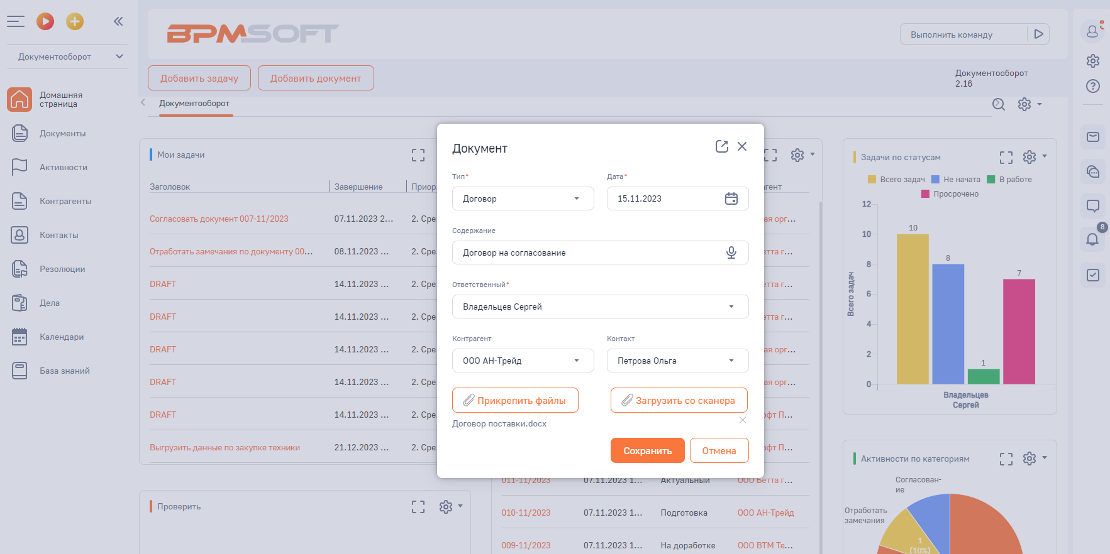
Регистрация входящих
  Поля в карточке документа заполняются автоматически из email
  Содержание письма сохраняется в примечаниях к документу
  Возможно добавление вложений через сканер

Slide 19
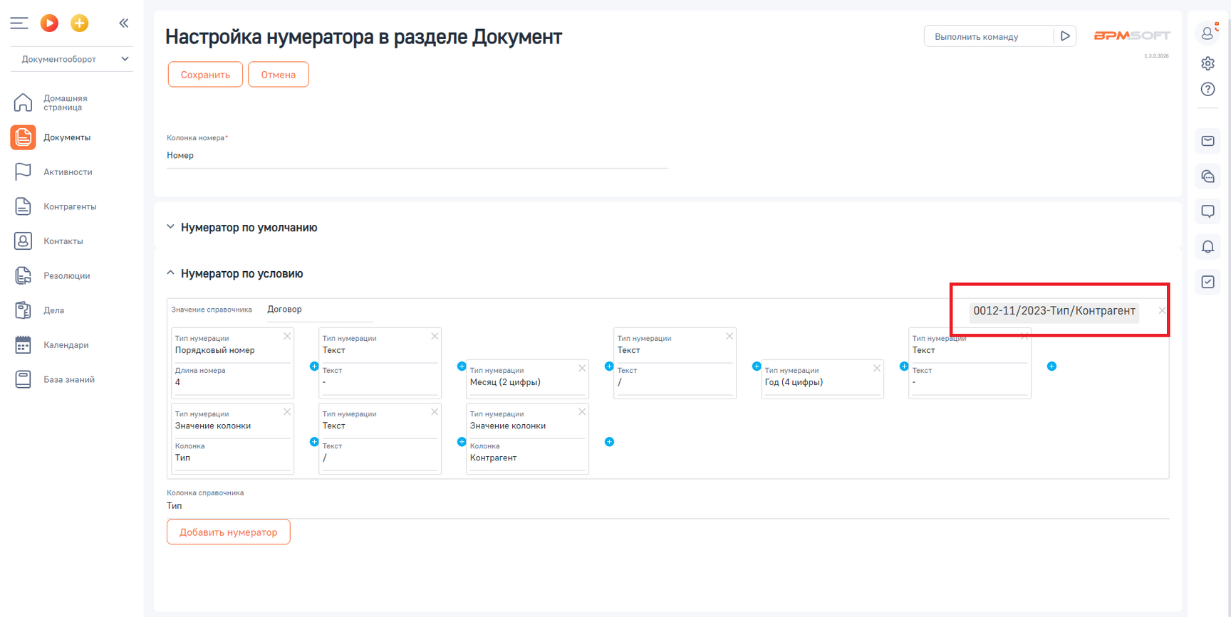
Нумератор реестров документов
  Встроенный нумератор по умолчанию и условию
  Формирование реестров нумерации документов в зависимости от выбранного общего условия
  Вариативный конструктор маски
  Предпросмотр готовой нумерации

Slide 20
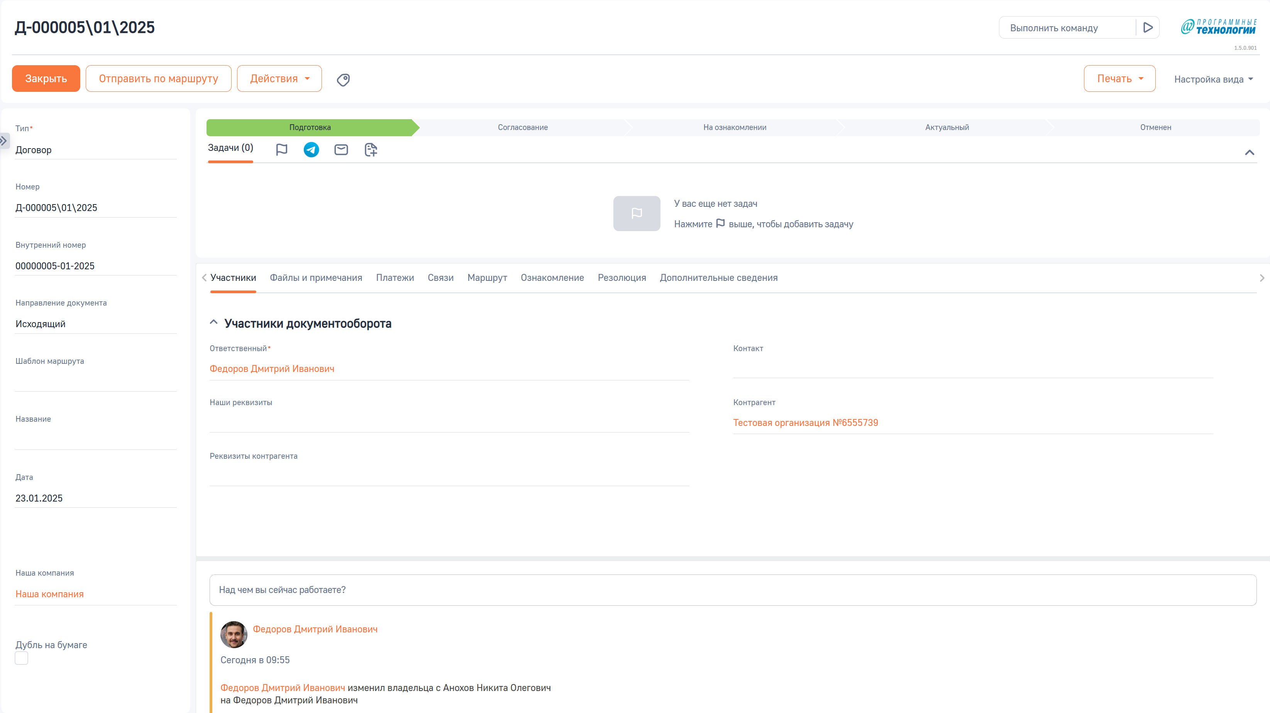
Карточка документа
  Статус-бар для наглядного отслеживания состояния документа
  Предпросмотр документа
  Лента для обсуждения в окне документа
  Гибкая настройка нумерации

Slide 21
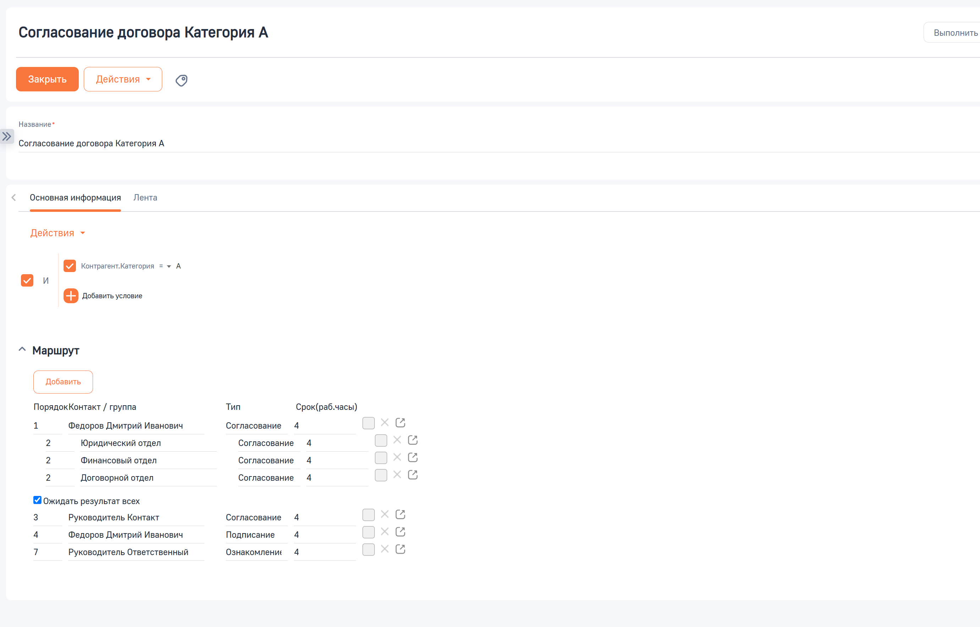
Конструктор маршрута документа
  2 варианта работы с конструктором:
    Создание шаблонов маршрутов (+фильтры по применению шаблона)
    Упрощенный конструктор (стандартный – контакты, группы, роли)
  Последовательные, параллельные и смешанные маршруты
  Удобное отслеживание истории и прогресса
  Изменение маршрута согласования по ходу исполнения
  Согласование с внешними контрагентами по email

Slide 22
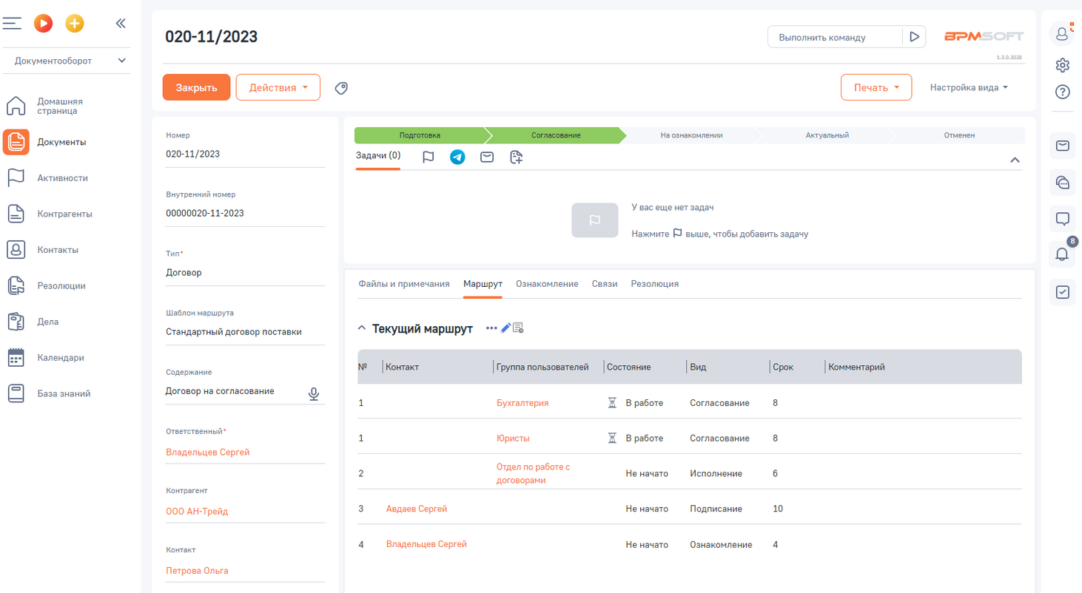
Согласование
  Согласование на сотрудника, на группу или роль
  Последовательные, параллельные и смешанные маршруты
  Шаблоны согласования
  Удобное отслеживание истории и прогресса
  Изменение маршрута согласования по ходу исполнения
  Согласование с внешними контрагентами по email

Slide 23
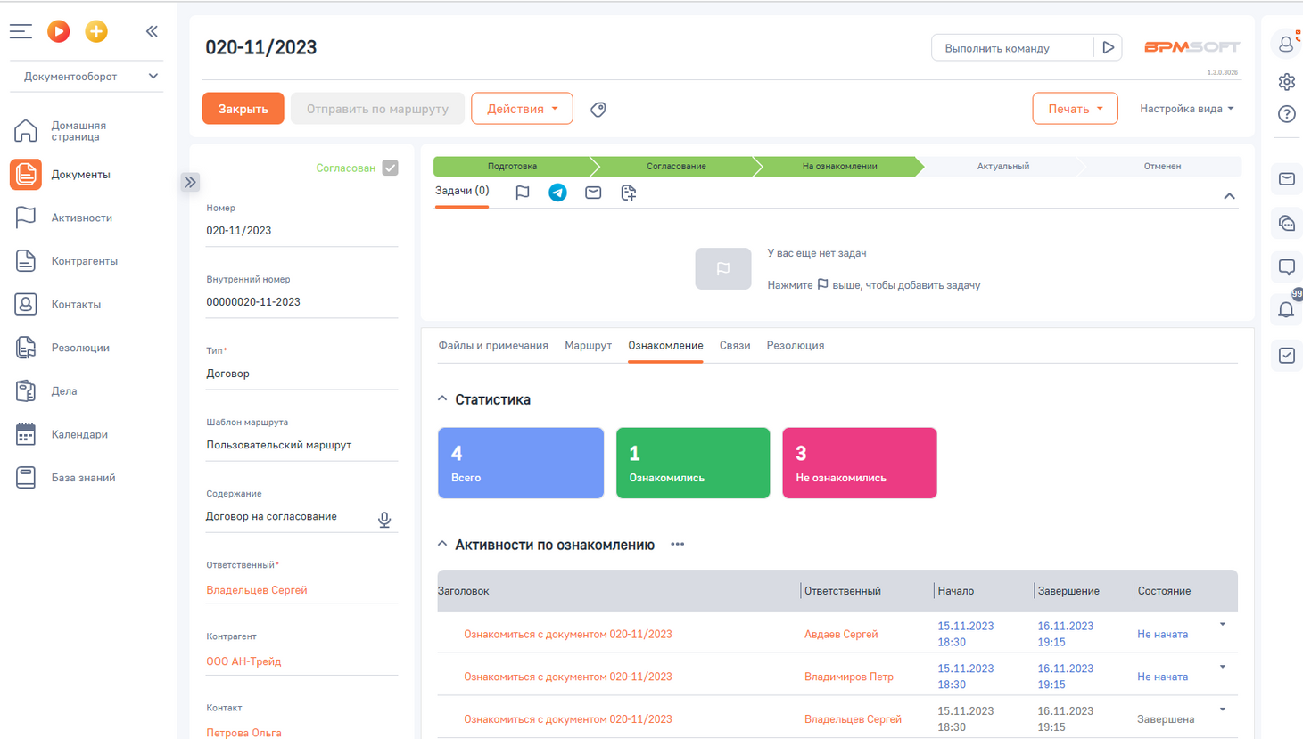
Канцелярия
  Постановка задачи на резолюцию
  Вынесение резолюции и отслеживание исполнения
  Ознакомление с документом

Slide 24
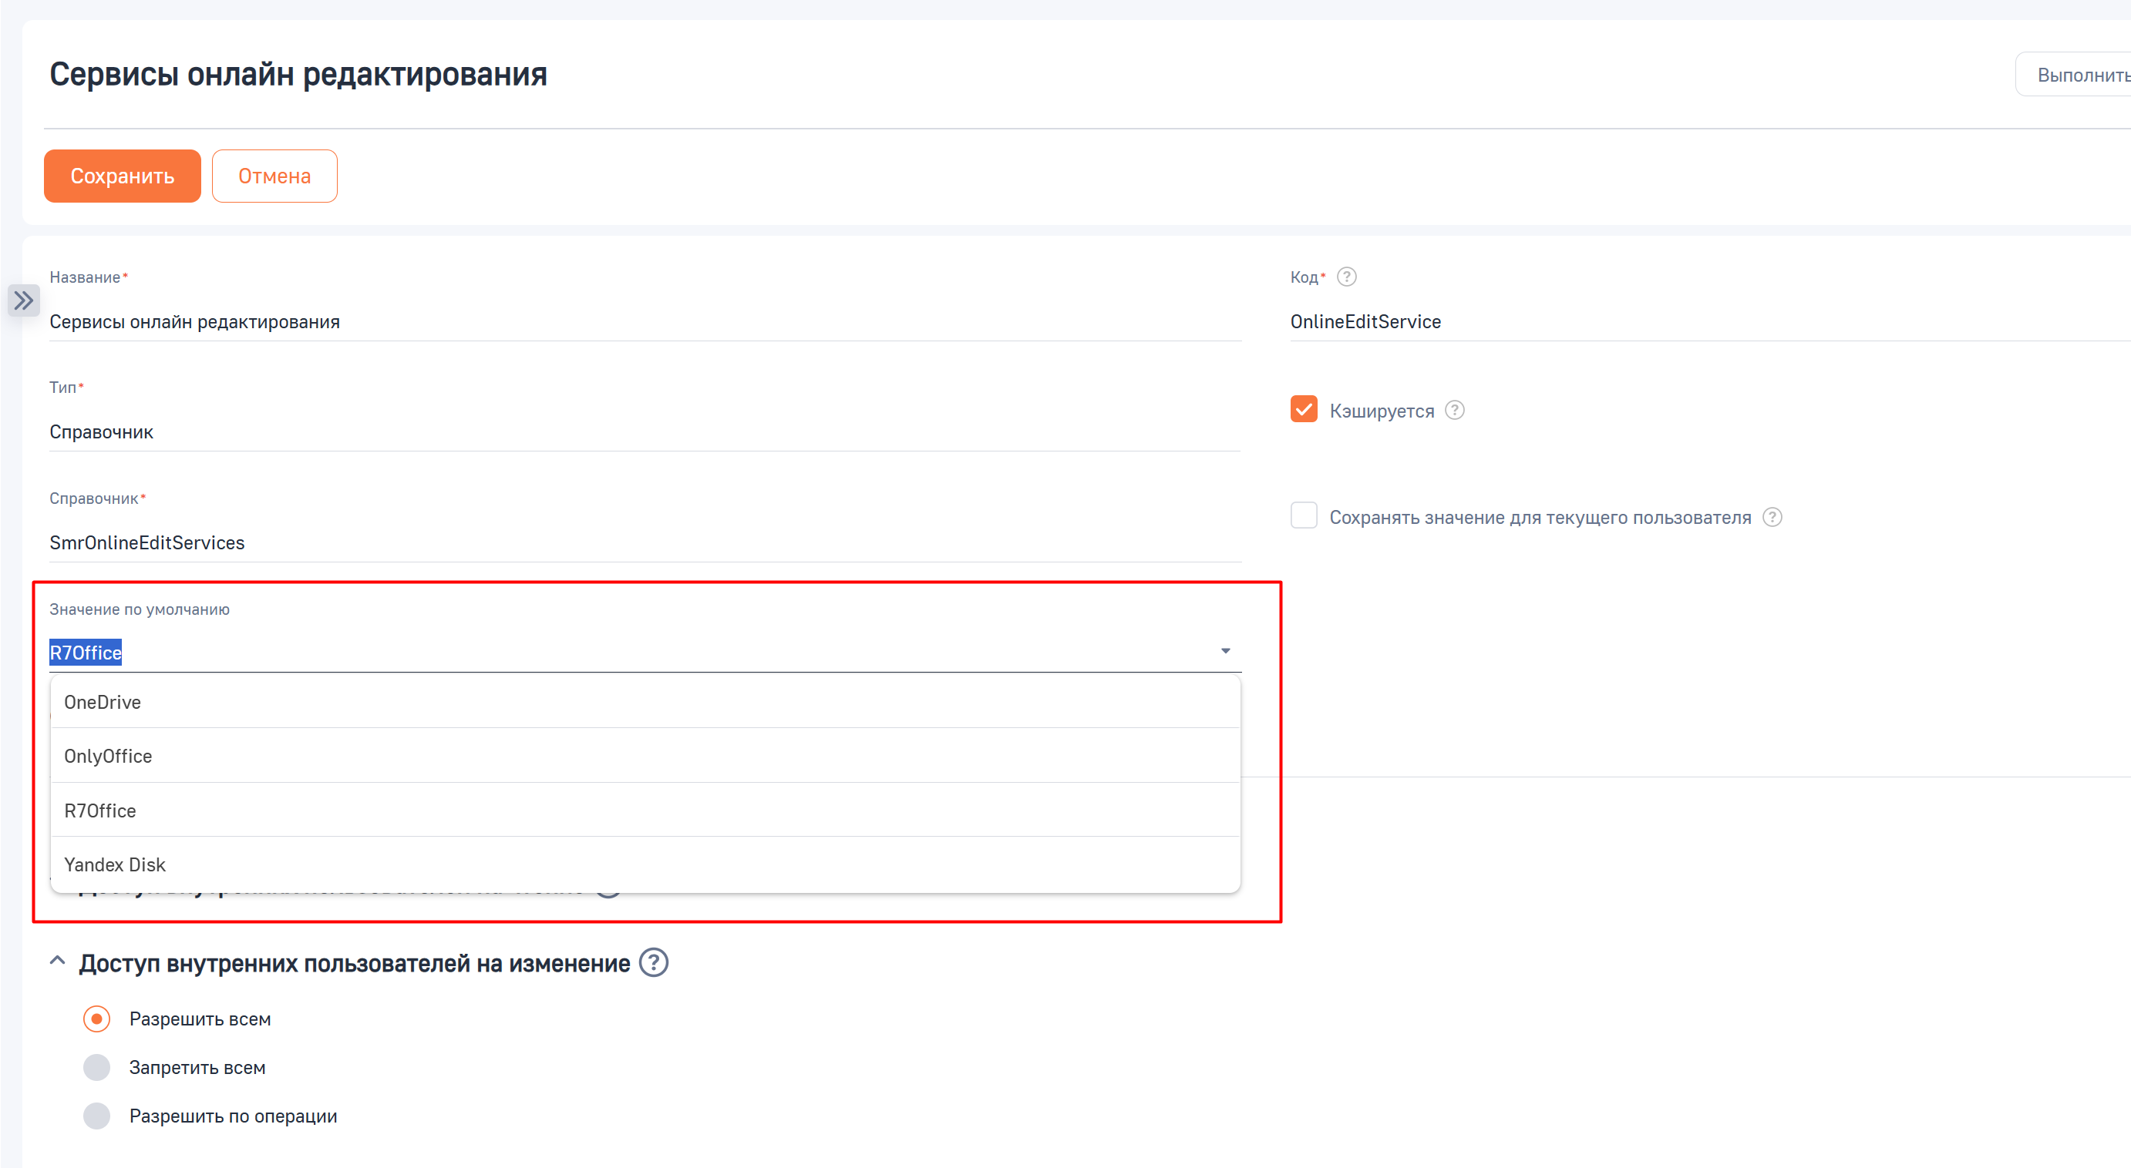
Работа с
файлами
  Расширенное окно предпросмотра
  Фиксация основного вложения и основной версии
  Редактирование файлов в браузере
  Редактирование файлов онлайн с помощью сервисов Яндекс 360 или MS OneDrive, Only Office (через Nextcloud) Редактирование файлов офлайн с помощью MS Word
  Сравнение версий файлов MS Word
  Размещение файлов в БД, внешних папках, S3 - хранилищах и SharePoint

Slide 25
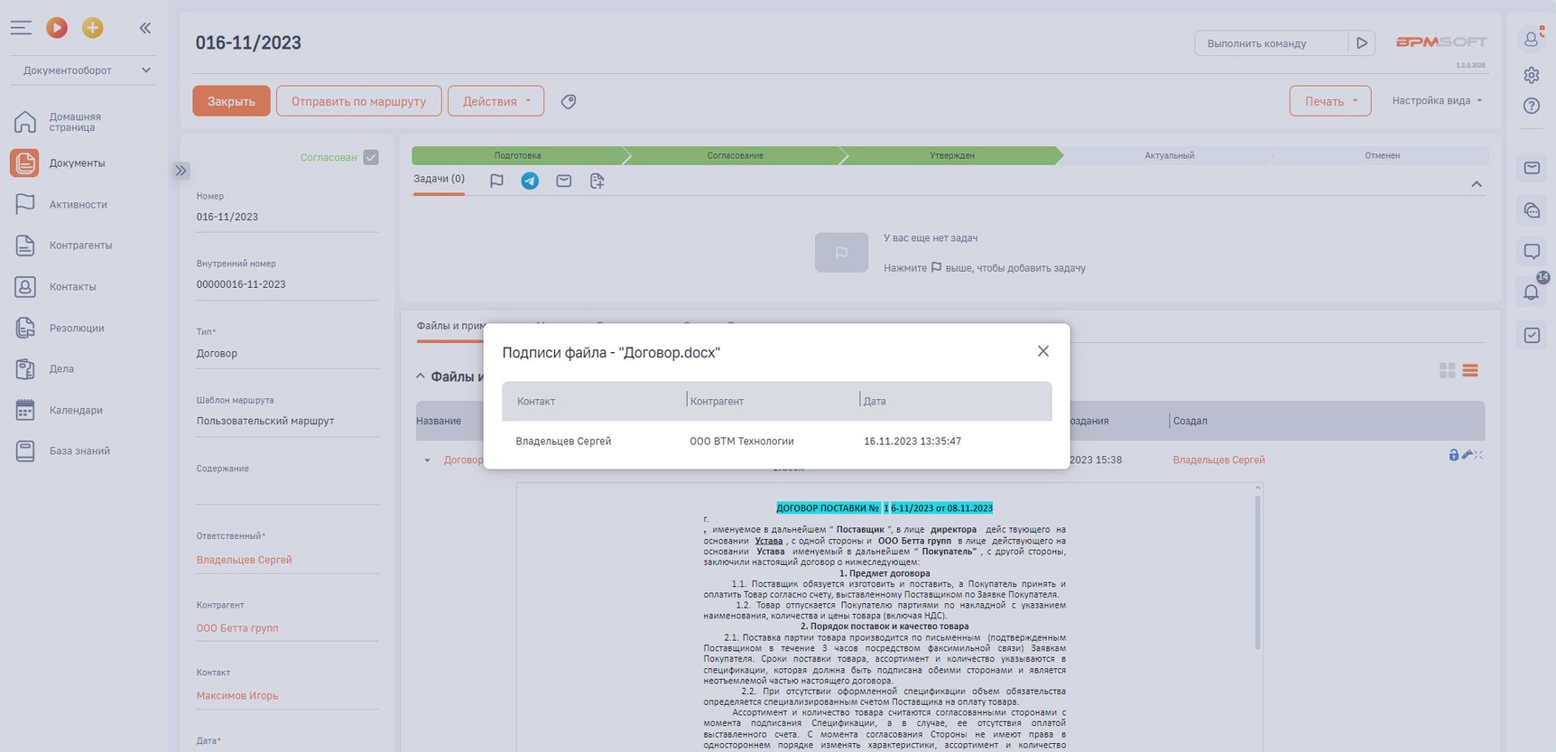
Юридически значимый документооборот
  Подписание документов электронной цифровой подписью
  Передача на подписание документов через настройку маршрутов
  Проверка подписи контрагентов
  Готовая интеграция с Диадок
  Работа с другими сервисами ЭДО, благодаря роумингу

Slide 26
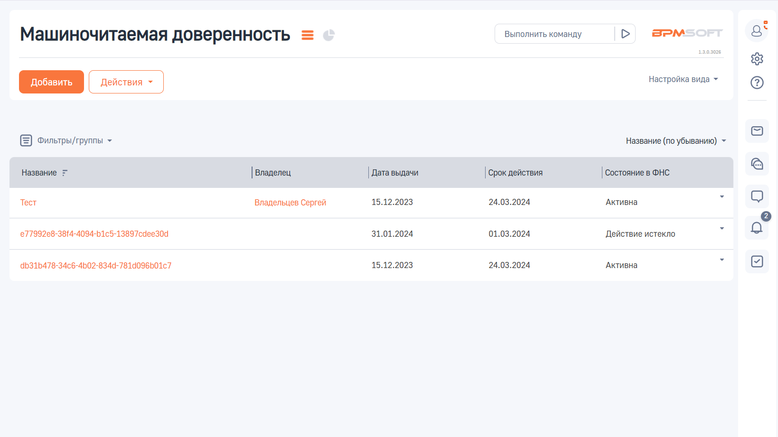
Машиночитаемая доверенность
  Передача доверенности совместно с подписью документа в Контур. Диадок
  Возможность проверки валидности доверенности в ФНС по кнопке в системе
  Множественный состав МЧД для пользователей
  Единый раздел для управления МЧД по сотрудникам компании

Slide 27
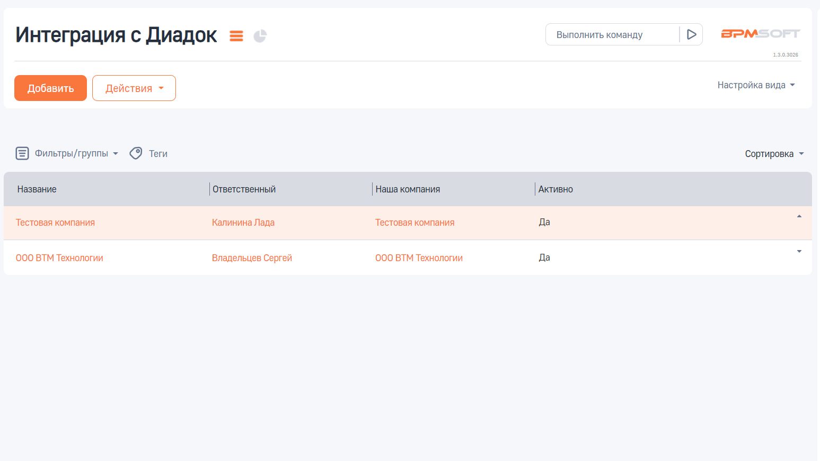
Расширенная интеграция с Контур. Диадок
  Мультиорганизационная структура интеграции с Контур. Диадок
  Подписание документов электронной цифровой подписью с выбором необходимой организации для исходящего документа
  Передача на подписание документов через настройку маршрутов с выбором необходимой организации для исходящего документа
  Проверка подписи контрагентов
  Готовая интеграция с Диадок
  Работа с другими сервисами ЭДО, благодаря роумингу

Slide 28
Управление задачами
Для руководителя
Для сотрудника
  Быстрая постановка задач
  Фиксация результатов и сроков выполнения заданий в системе
  Мгновенная обратная связь об изменении статусов задачи
  Контроль, декомпозиция и оперативная корректировка задач
  Объективная аналитика по задачам и исполнительской дисциплине
  Диаграмма Ганта для планирования ресурсов и анализа ситуации
  Понятная постановка задачи и фиксация ожидаемого результата
  Напоминания о новых задачах или скором сроке исполнения (даже находясь вне системы)
  Объективный учет загруженности сотрудника и сотрудников отдела
  Учет трудоемкости поставленных задач
  Показатели личной эффективности сотрудника

Slide 29
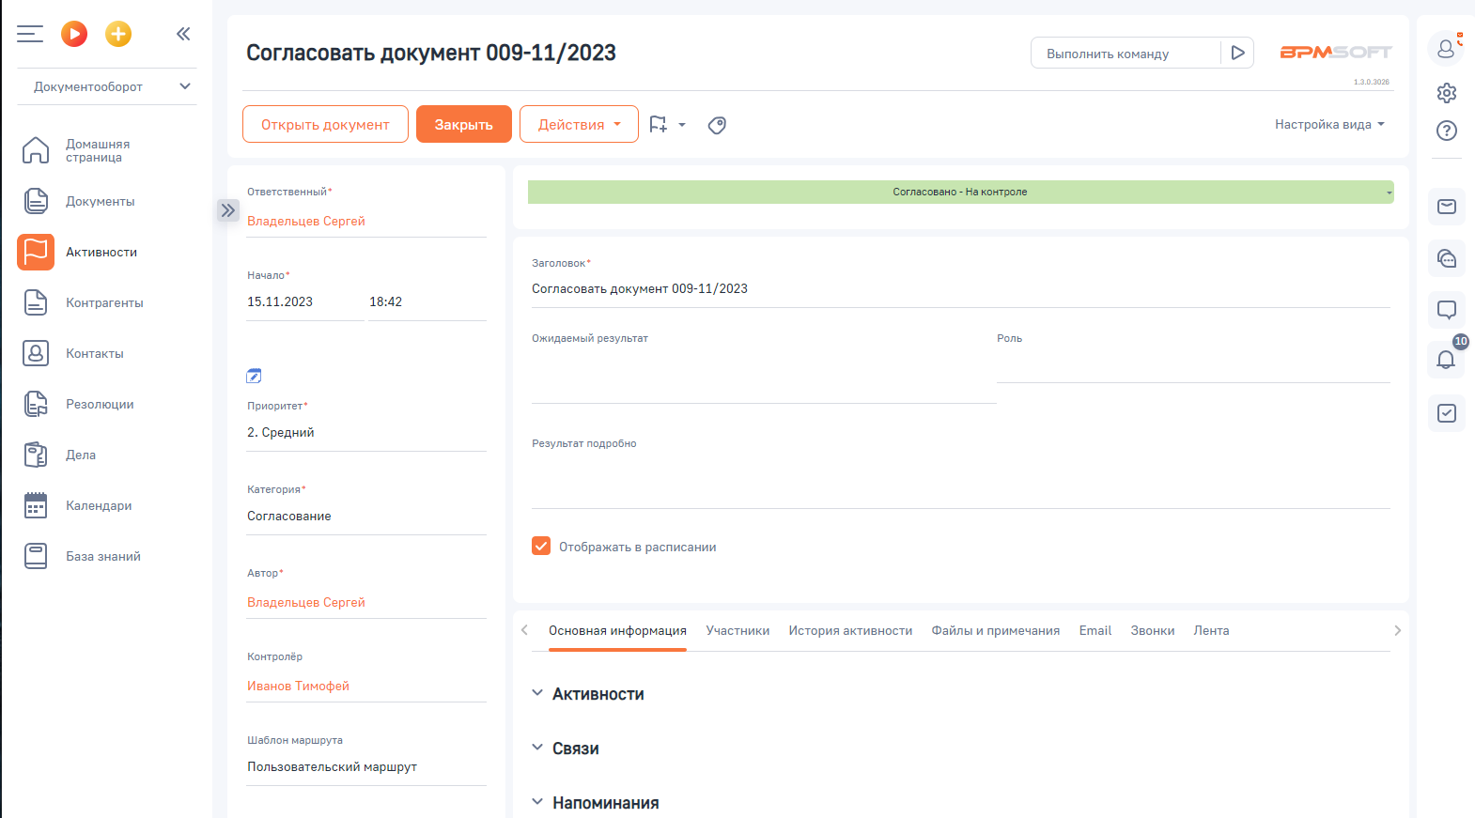
Быстрая постановка
и прием задач
  Сотруднику или группе
  Фиксация ожидаемого результата в задаче
  Подчиненные активности
  Прием в работу одной кнопкой

Slide 30
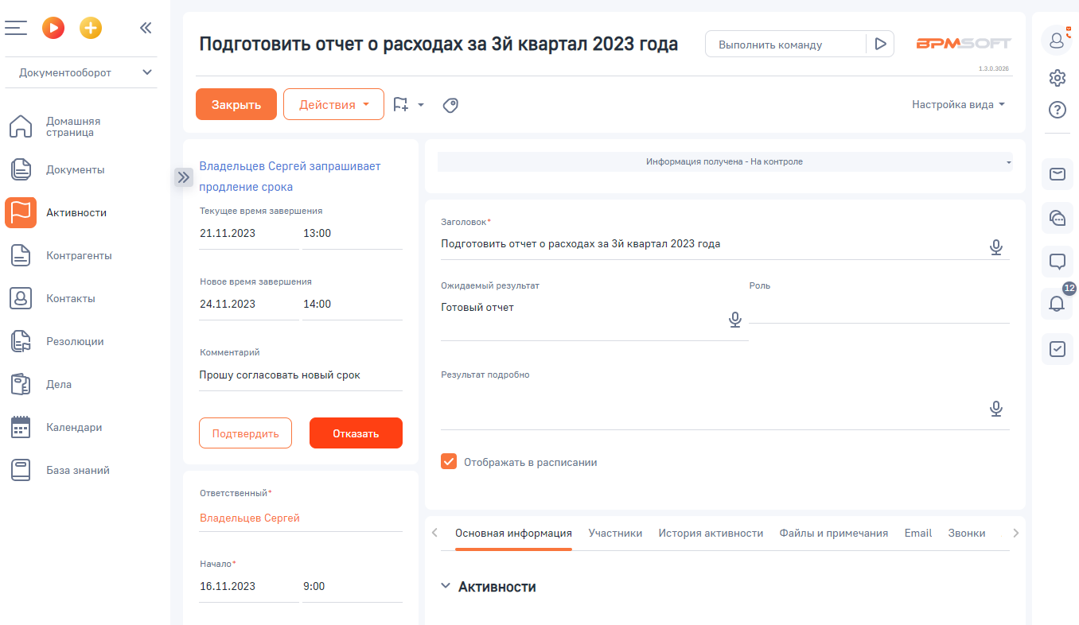
Исполнение и
контроль задач
  Статус-бар для наглядного отслеживания состояния документа
  Учет рабочих календарей
  Напоминания контролеру и ответственному
  Возврат задачи на доработку
  Перенос срока активности с подтверждением инициатором
  Проверка выполнения задач контролером
  Автоматическое закрытие задачи при закрытии подчиненных

Slide 31
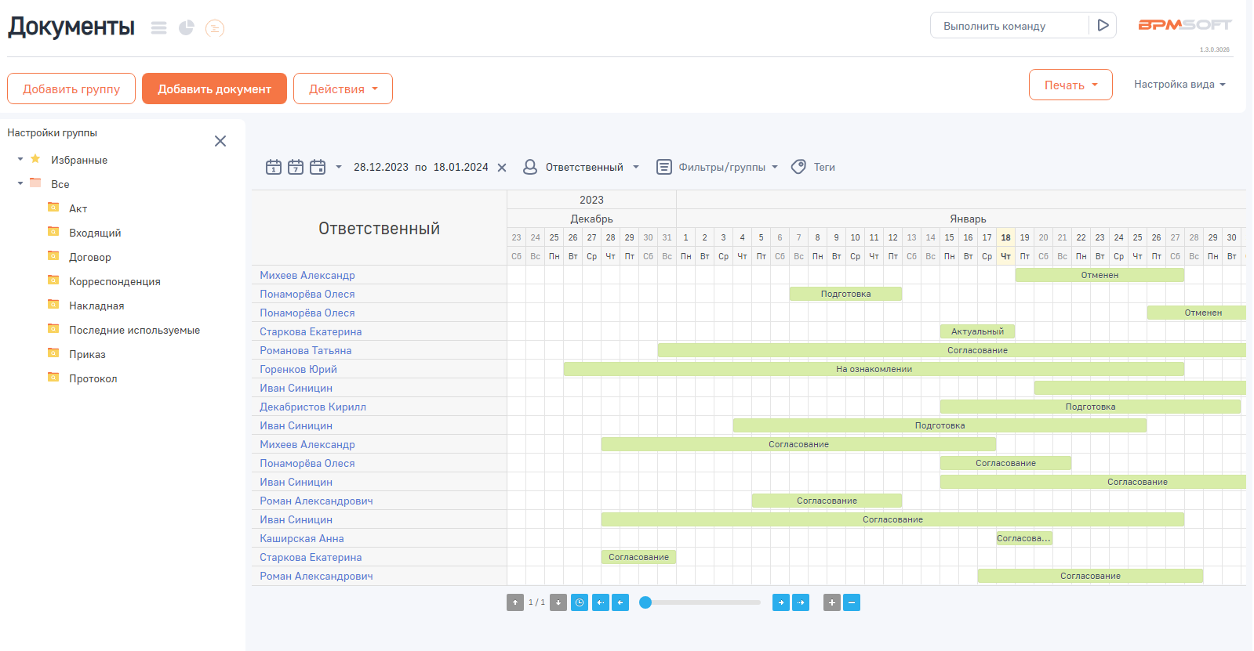
Диаграмма Ганта
  Отображение любого раздела в виде диаграммы Гантта по любым полям объекта
  Масштабирование диаграммы
  Возможность перехода в связанные записи из диаграммы с помощью мини-карточек и ссылок
  Изменение сроков задач непосредственно в представлении диаграммы
  Отображение в иерархическом представлении связанных документов
  Отображение диаграммы в соответствии с настроенной фильтрацией

Slide 32
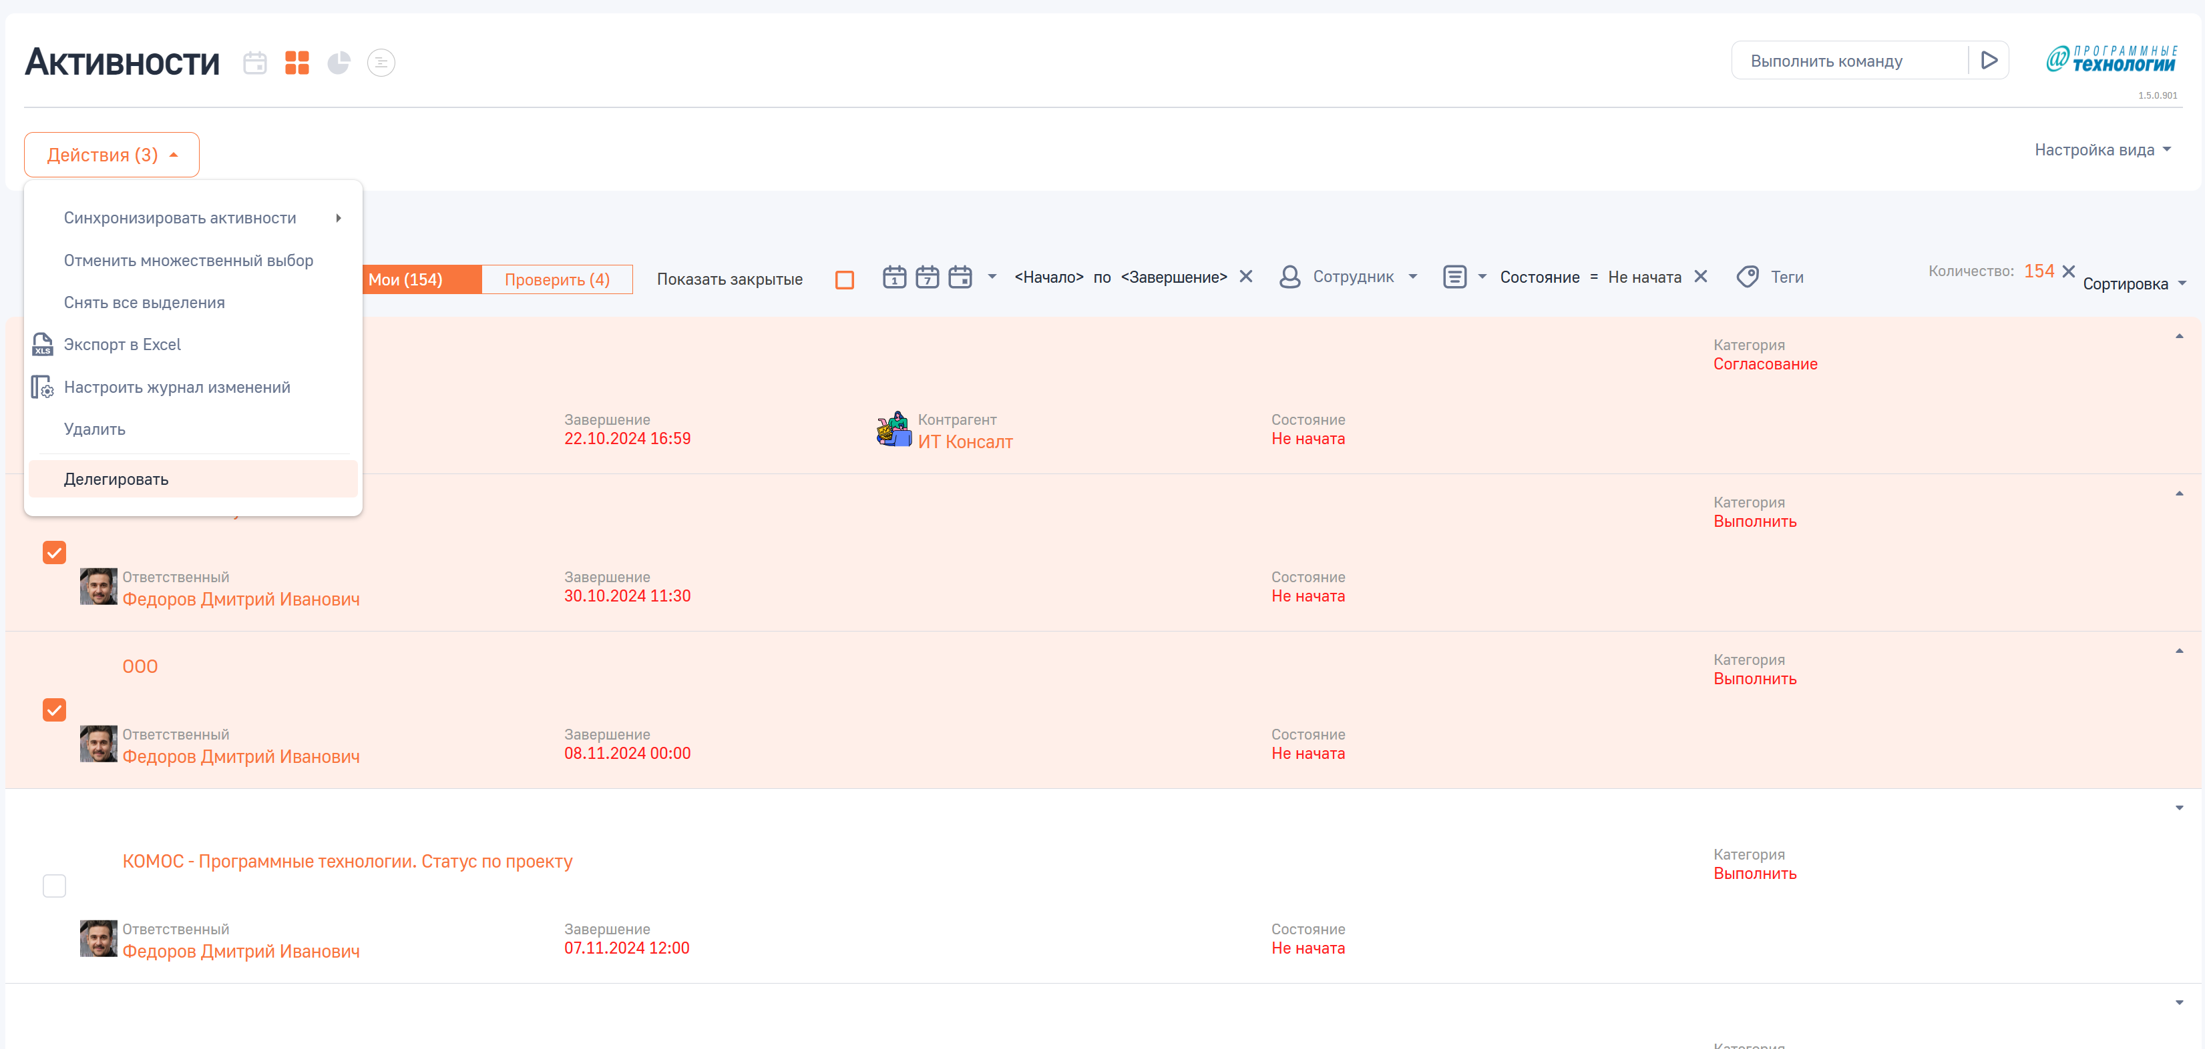
Делегирование задач
  Полное и частичное делегирование задач
  Учет рабочего времени с привязкой к часовому поясу
  Напоминания контролеру и ответственному
  Обратное делегирование (при частичном замещении)

Slide 33
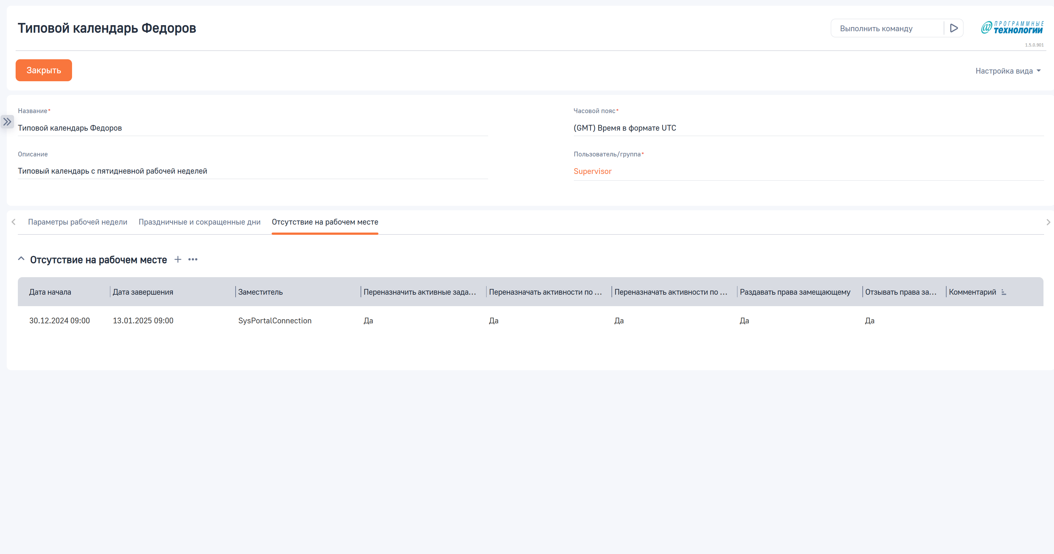
Замещение сотрудников
  Возможность автоматического переназначения текущих и вновь созданных активностей (полное замещение)
  Учет рабочего времени с привязкой к часовому поясу
  Передача текущих и новых активностей (созданных в рамках БП или маршрута документа)

Slide 34
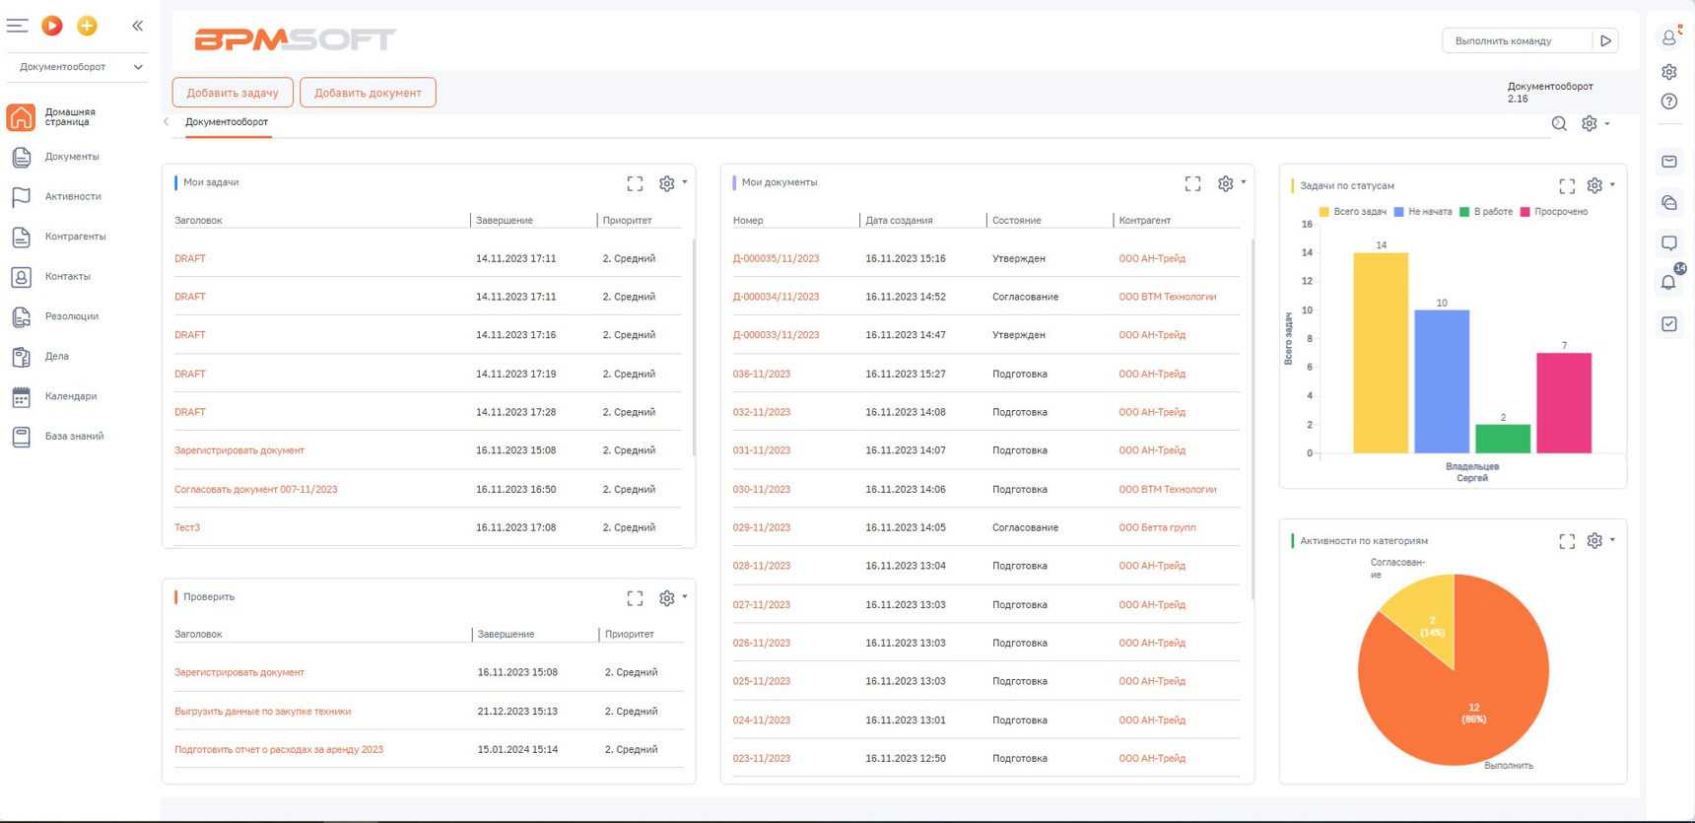
Трехуровневая аналитика
  Самоконтроль для сотрудника
  Операционный контроль для руководителя группы
  Стратегический контроль для анализа топ-менеджмента

Slide 35
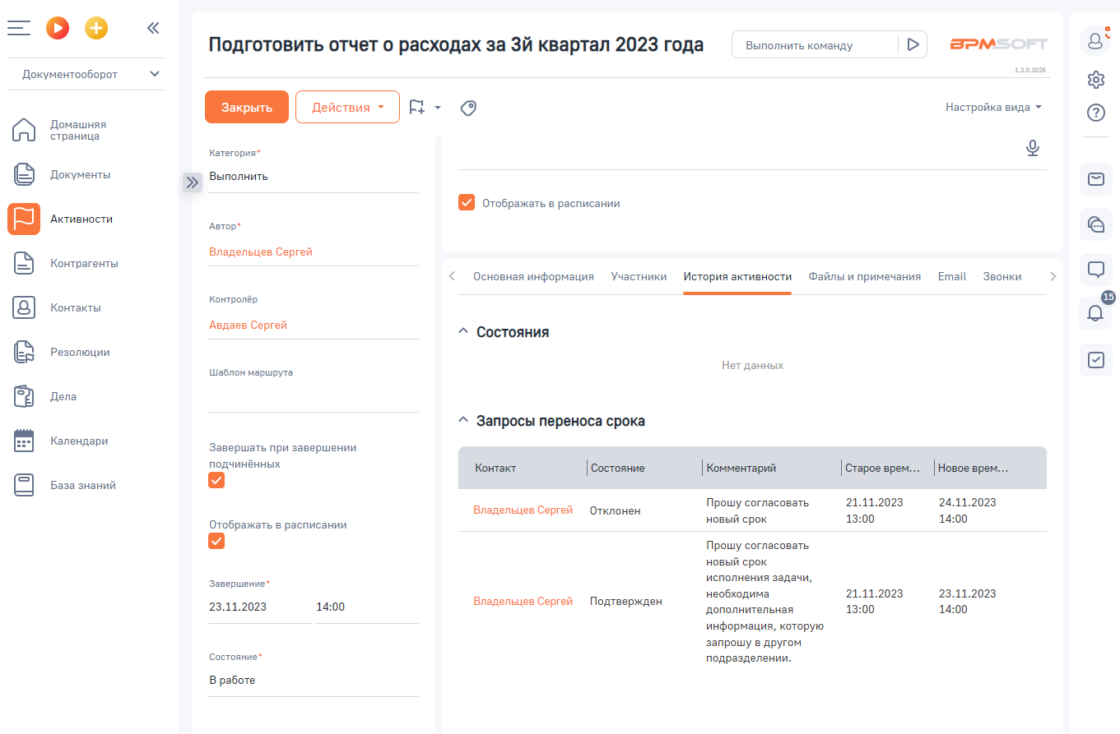
Удобные инструменты управления
  Progress bar – прием задачи в работу кнопкой
  Checkbox «показывать закрытые»
  Informer for Windows - информирование о состоянии задач даже вне системы
  Фиксация всех изменений по задачам

Slide 36




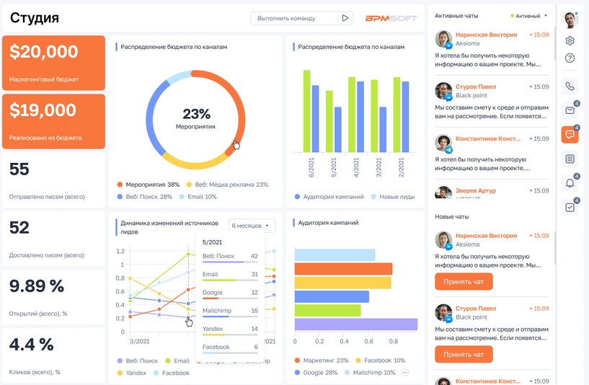







ПЛАТФОРМА BPMSoft
БИЗНЕС-ПРИЛОЖЕНИЯ
ГОТОВЫЕ РЕШЕНИЯ
Продажи
Маркетинг
Сервис
Портал
КОМПОНЕНТЫ И ПРОЦЕССЫ
Глобальный поиск
Визирование
Поиск и слияние дублей
Импорт данных
Аналитика
Теги и фильтрация
КОННЕКТОРЫ И РАСШИРЕНИЯ
К системам управления данными
К системам телефонии
К сервисам
рассылок
К мессенджерам и чат-ботам
К системам бизнес-аналитики
К системам AI и ML

Slide 37








ТЕХНОЛОГИИ РАЗРАБОТКИ
ОТКРЫТАЯ ПЛАТФОРМА
ЯЗЫКИ И СРЕДСТВА РАЗРАБОТКИ
Пакетная архитектура позволяет выделять целостные функциональные блоки в виде отдельных модулей, управлять иерархией пакетов и их версионностью.
Поддержка стандартных
языков программирования
и фреймворков ускоряет и упрощает разработку.
ФРЕЙМВОРКИ: FRONTEND
ФРЕЙМВОРКИ: BACKEND
ЯЗЫКИ: FRONTEND
ЯЗЫКИ: BACKEND
ФРЕЙМВОРКИ: MOBILE

Slide 38













ТЕХНОЛОГИИ РАЗРАБОТКИ ПРИЛОЖЕНИЙ
СТЕК ТЕХНОЛОГИЙ
ИНФРАСТРУКТУРА ПРИЛОЖЕНИЙ
BPMSoft включает собственную ORM, что позволяет создавать приложения, совместимые со всеми поддерживаемыми СУБД.
В инфраструктуре BPMSoft используется открытое ПО, которое обладает высокой степенью надежности и производительности.
ВЕБ-СЕРВЕРЫ
MOBILE-ПЛАТФОРМЫ
ВЕБ-БРАУЗЕРЫ
IIS
Kestrel
СУБД
ОТКРЫТЫЕ ТЕХНОЛОГИИ

Slide 39
ВАРИАНТЫ РАЗВЕРТЫВАНИЯ
В ОБЛАКЕ BPMSoft
В СВОЕЙ СРЕДЕ
ЦОД В РФ
НА СВОИХ СЕРВЕРАХ
В ДРУГОМ ОБЛАКЕ
Размещение на проверенной хостинг-площадке на территории РФ.
Дублирование и резервное копирование всех компонентов инфраструктуры.
Обслуживание BPMSoft согласно купленному пакету технической поддержки.
Обновление инсталляции силами BPMSoft.
Полный контроль над инфраструктурой, реализация любых политик безопасности и конфиденциальности данных.
Прямой доступ к БД, использование собственных сертификатов и индивидуальных настроек, реализация сложных интеграций.
Выбор предпочитаемых СУБД и ОС.
Обслуживание – силами самой компании или партнера-интегратора.
Выбор оптимального места развертывания системы с учетом внутренних правил и политик компании.
Дублирование и резервное копирование всех компонентов инфраструктуры.
Обслуживание – силами самой компании или партнера-интегратора.

Slide 40
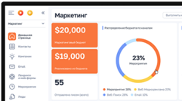
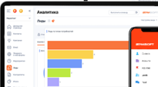


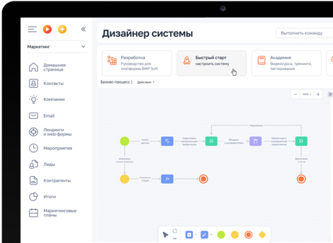

ГИБРИДНАЯ АРХИТЕКТУРА
АРХИТЕКТУРА
Multi-instance
Multi-tenant
ВЕБ-КЛИЕНТ
МОБИЛЬНЫЙ КЛИЕНТ
ПРИЛОЖЕНИЕ BPMSoft
БАЗА ДАННЫХ
ОБЩАЯ ЧАСТЬ
КАСТОМИЗИРУЕМАЯ ЧАСТЬ
КОНТЕЙНЕРЫ
МИКРОСЕРВИСОВ
КОНСТРУКТОР
Глобальный поиск
Процессинг почты
Лендинги
Предиктивный анализ
JS-бандлер
Трекинг событий сайта
Поиск дублей
Генерация отчетов
Сервис облачных рассылок

Slide 41




Контакты
Адрес
443013, г. Самара,
Московское ш. 4а, стр.2, оф. 15.03
Email
info@samarasoft.com
Сайт
www.samarasoft.com
Телефон
8 (846) 266-55-69

